Slide 1
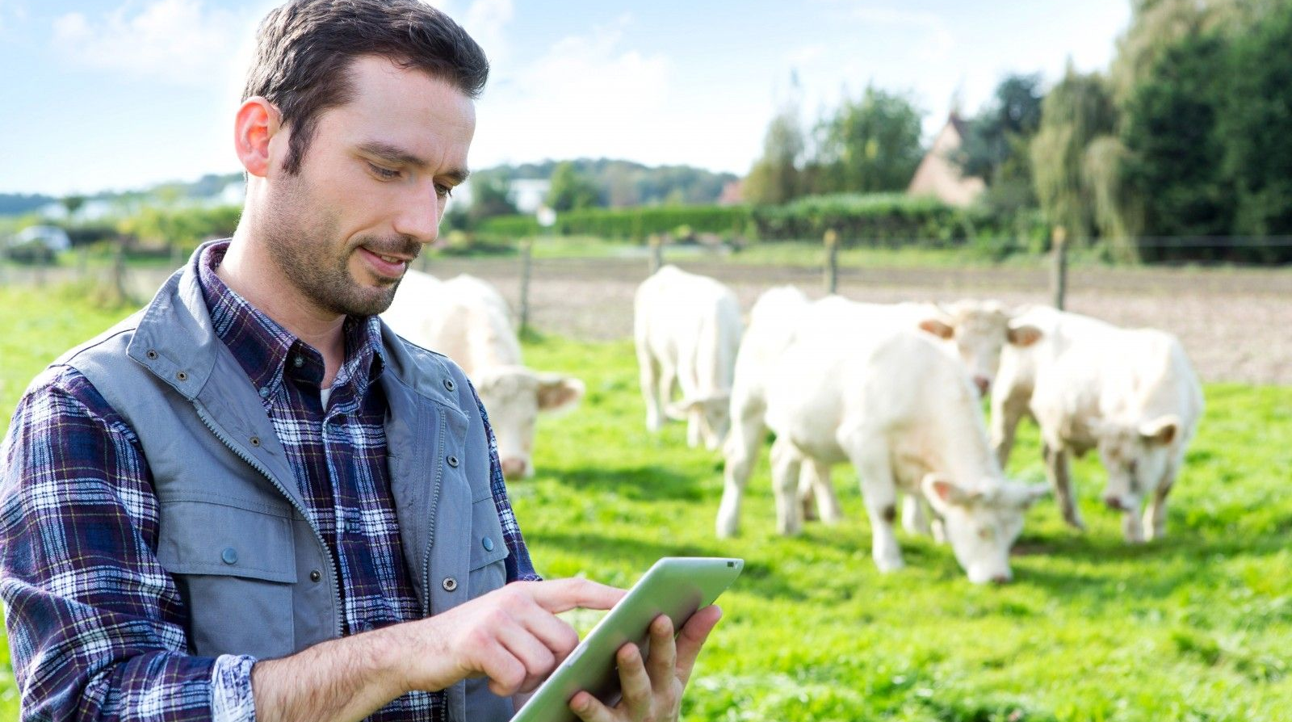
KartowkaMarkowkaHub
Агрегатор для частных фермеров
Команда “Dream2Team”

Slide 2
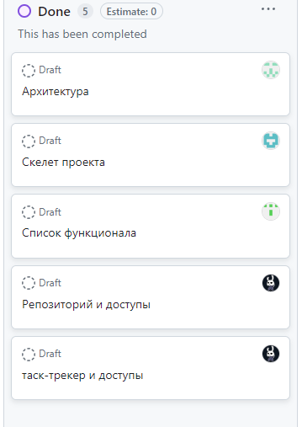
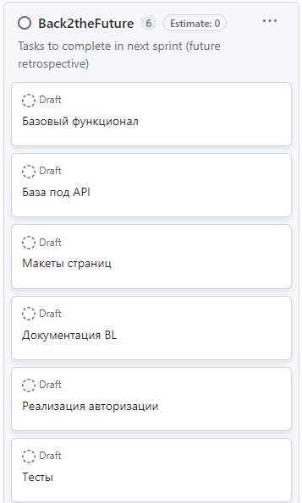
Вспоминаем былое
Было cделано
Было запланировано

Slide 3
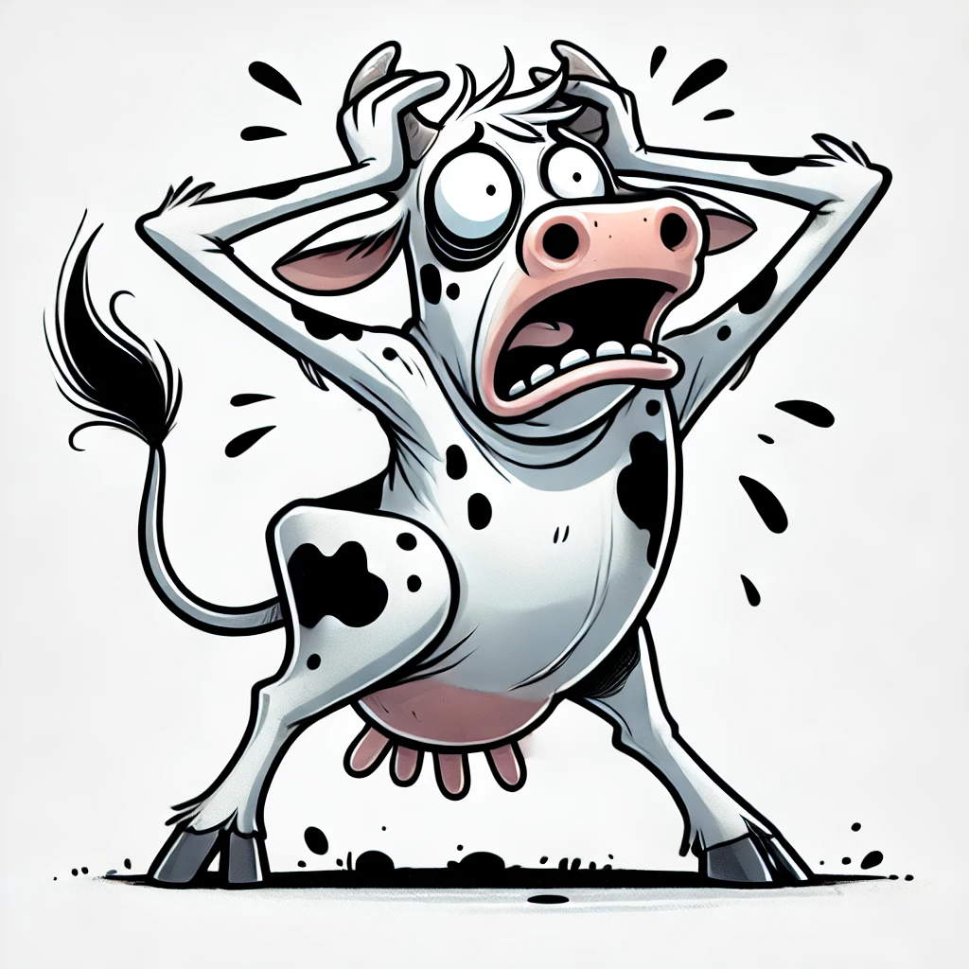
Осознание масштаба на 2ой месяц

Slide 4
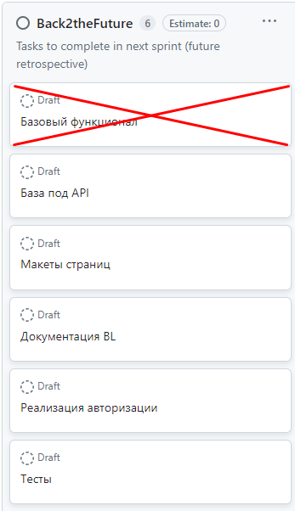

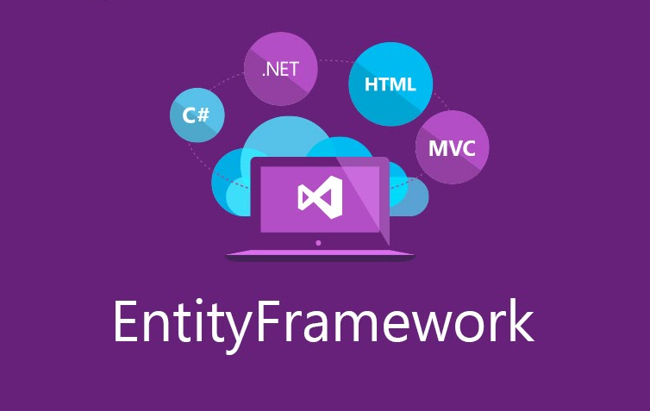

Базовый функционал
В рамках покрытия базового функционала в проект были добавлены такие вещи как:

Slide 5
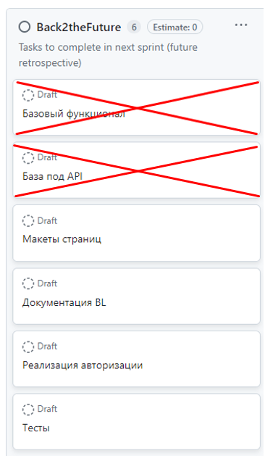
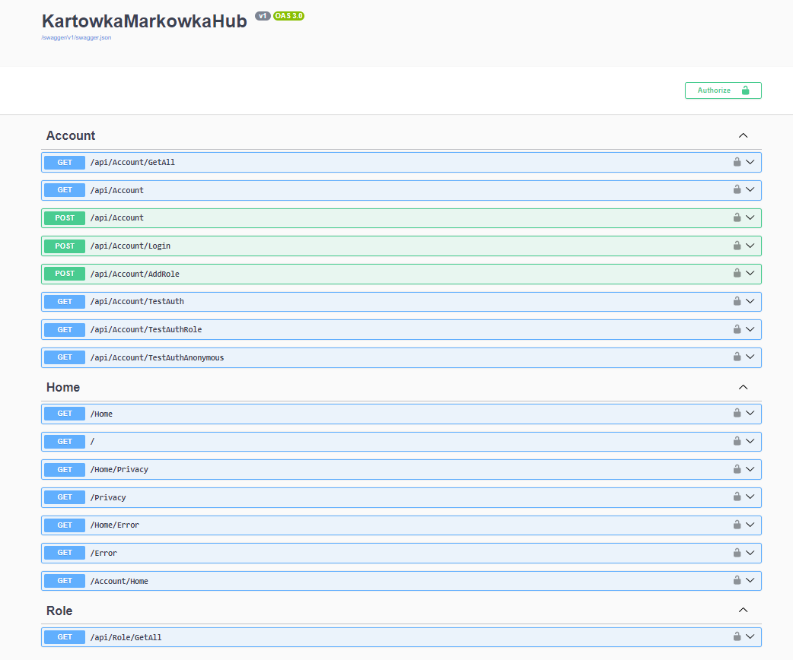
База под API
В рамках задачи «База под API» (чтобы это не значило)
Было реализовано несколько пробных контроллеров, на примере работы с сущностью User и Role
Сконфигурирован Swagger для возможности тестирования endpoint’ов в нём

Slide 6
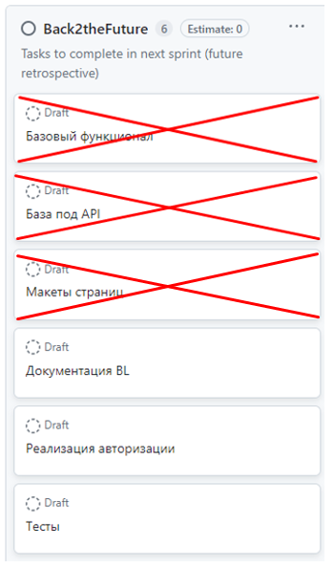
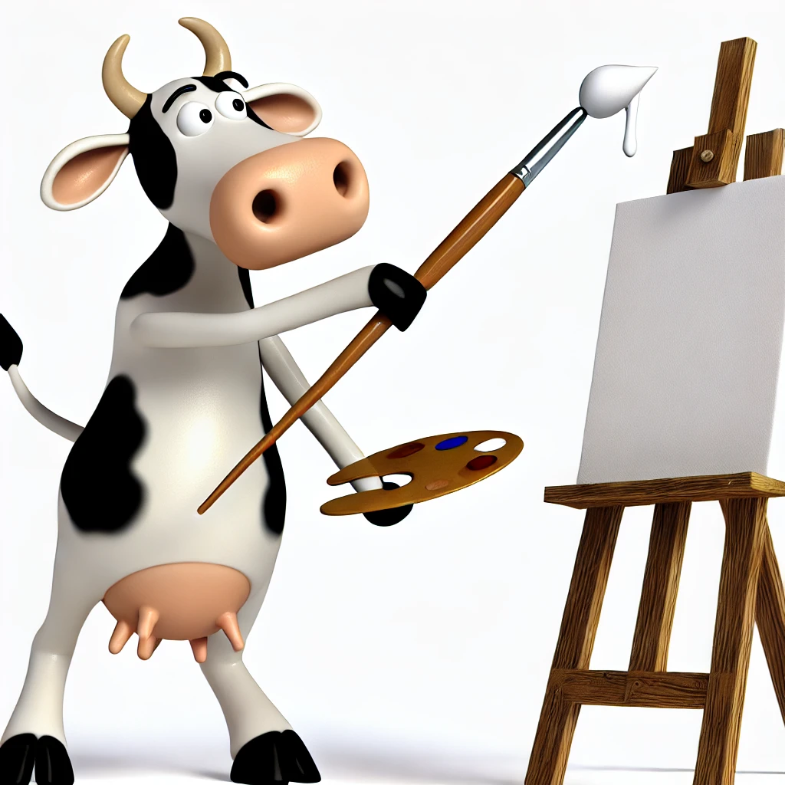
Макеты страниц
В рамках задачи «Макеты страниц» (у нас есть те кто и рисовать умеет)
Было рождено в муках подготовлено 3 макета страниц
Главная страница aka «Морда»
Страница регистрации
Страница списка продуктов aka «сельские ништяки»

Slide 7
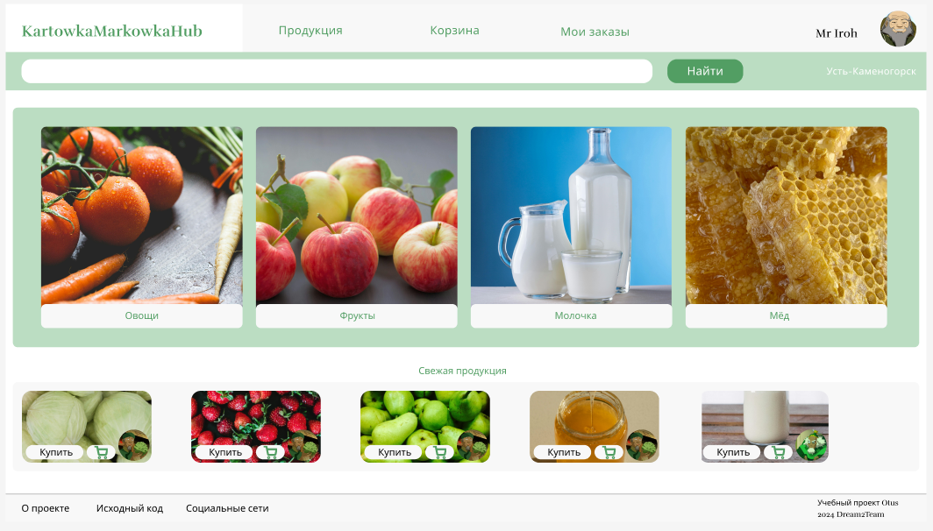
Главная страница aka «Морда»

Slide 8
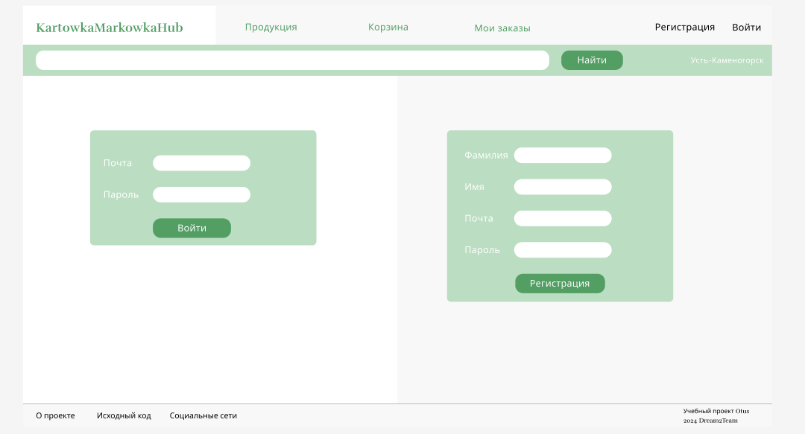
Страница входа в систему

Slide 9
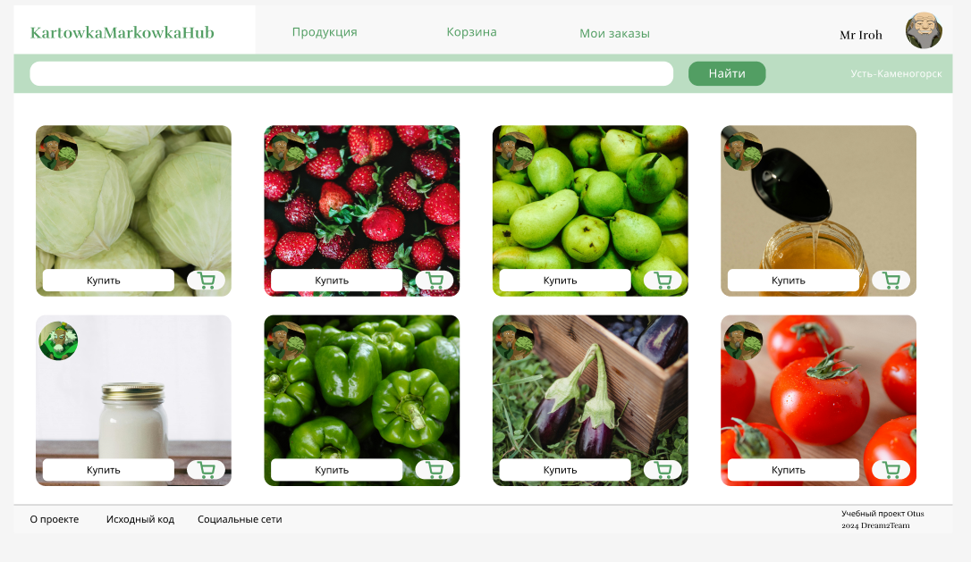
Страница списка продуктов aka «сельские ништяки»

Slide 10
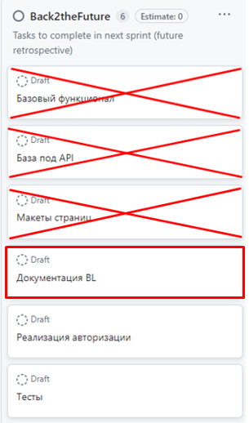
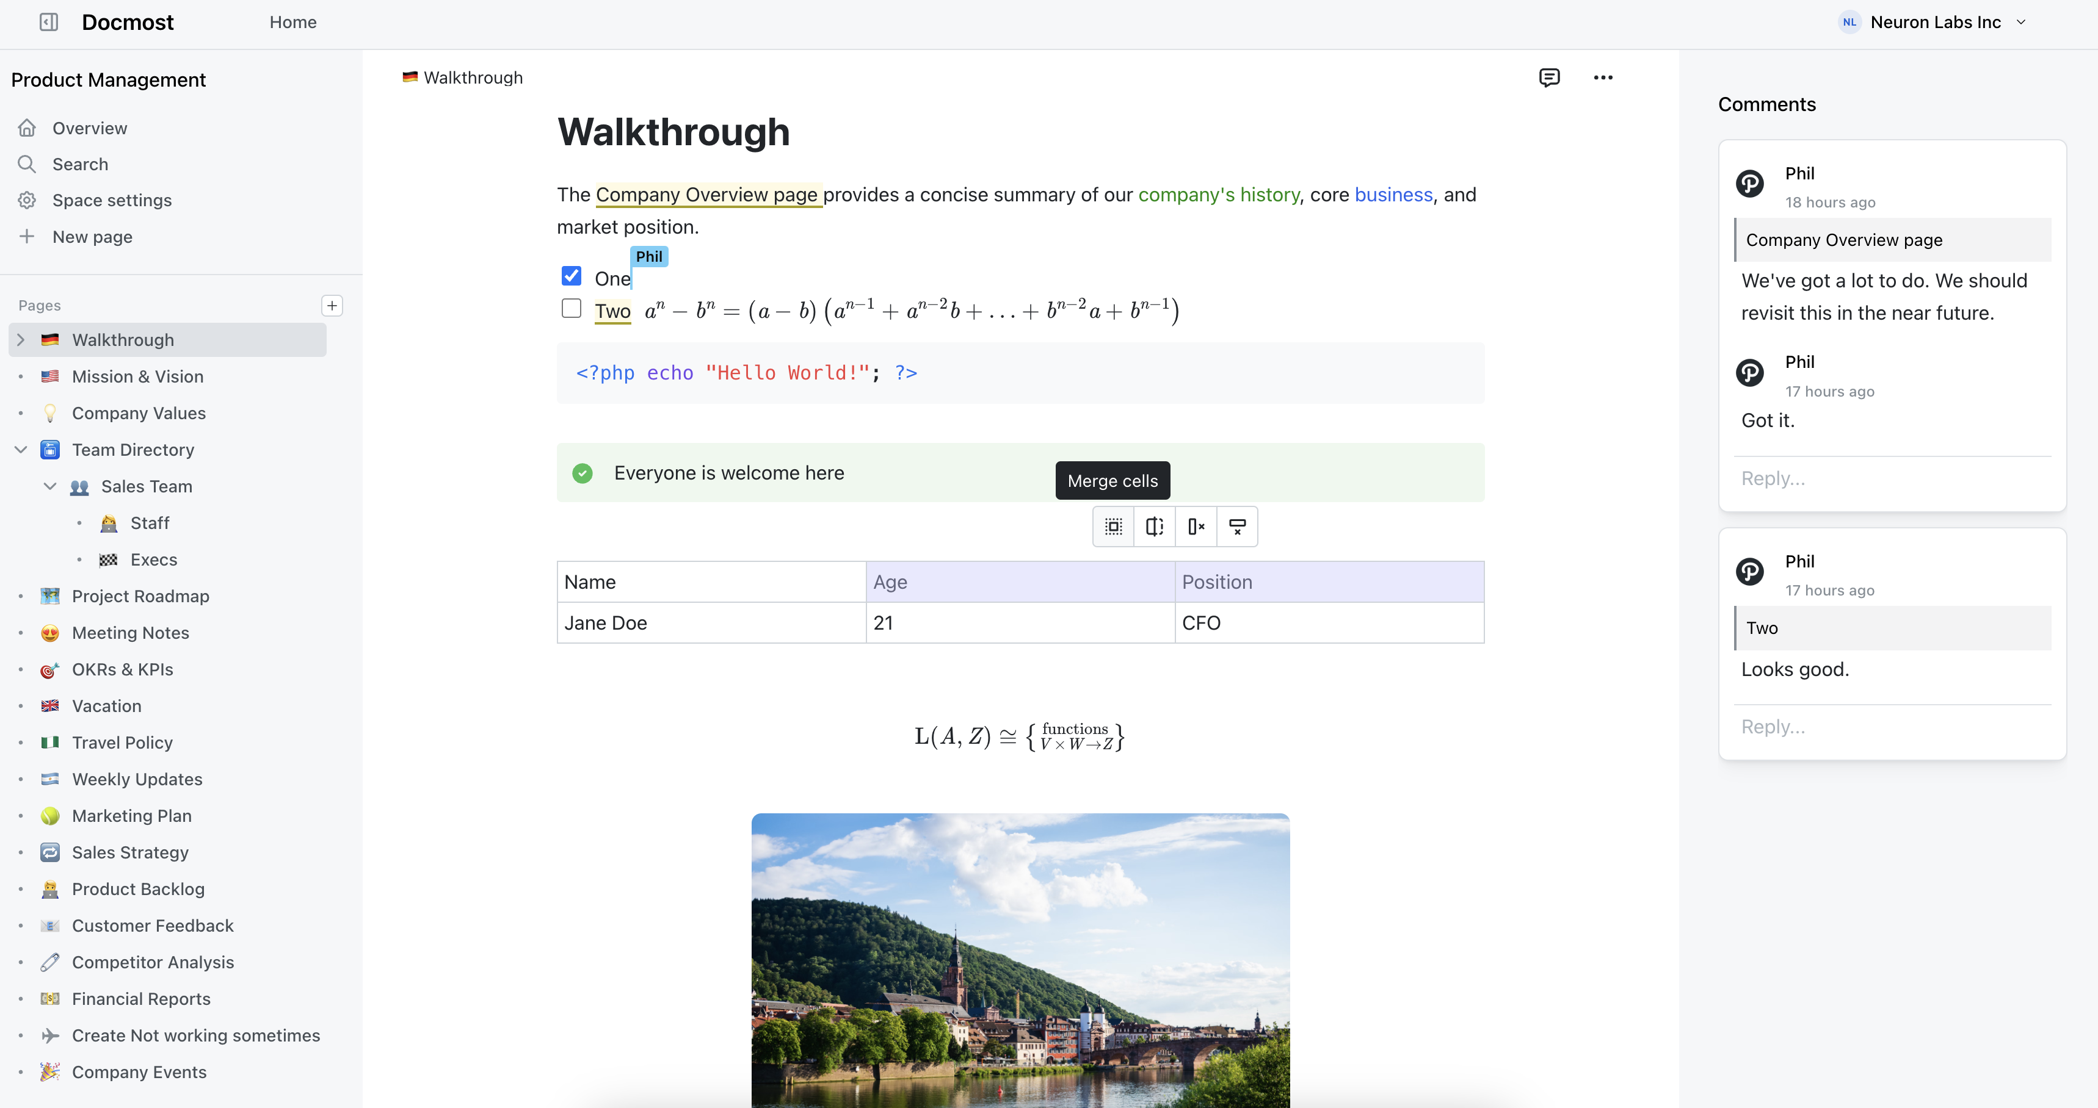
Документация бизнес-процессов
В рамках задача «Документация BL» мы ничего не сделали почти ничего сделали
https://github.com/docmost/docmost

Slide 11
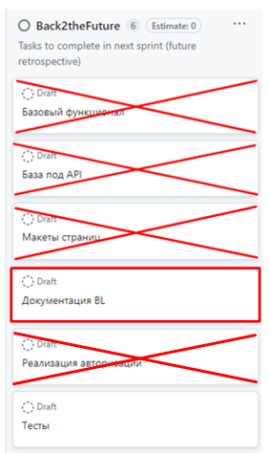
Реализация авторизации
В текущем проекте с целью обучения было принято решение не использовать готовый подход через IdentityDbContext
Реализовано аутентификация по JWT токену
Реализована авторизация на основе JWT токена
В Swagger добавлены опции для возможности аутентификации
В будущем возможен отказ от собственного сервиса аутентификации и использование Identity Server’a

Slide 12
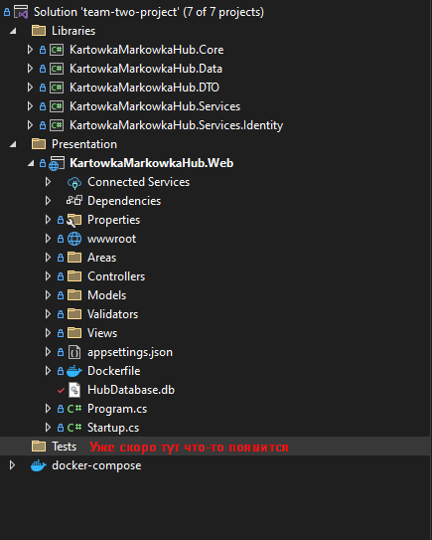
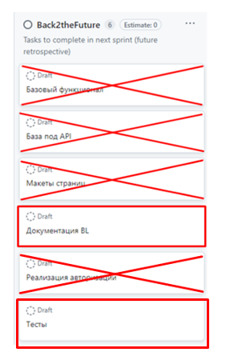
Unit Тестирование
Самый многословный и понятный слайд

Slide 13
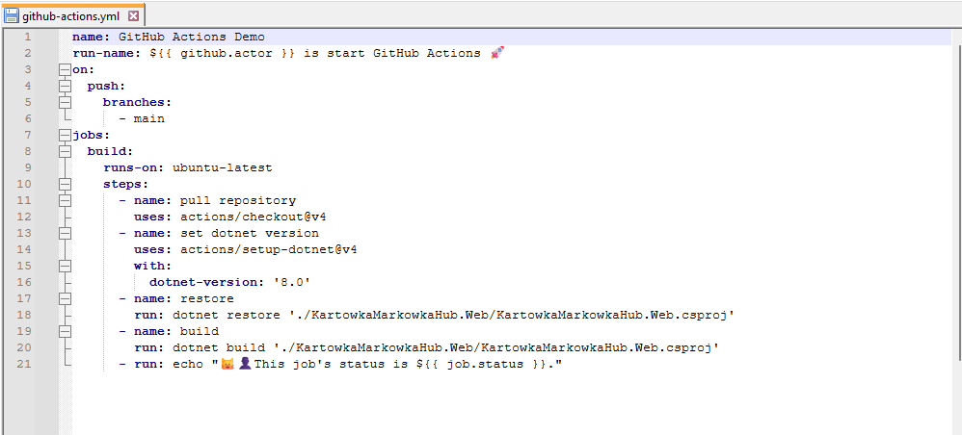
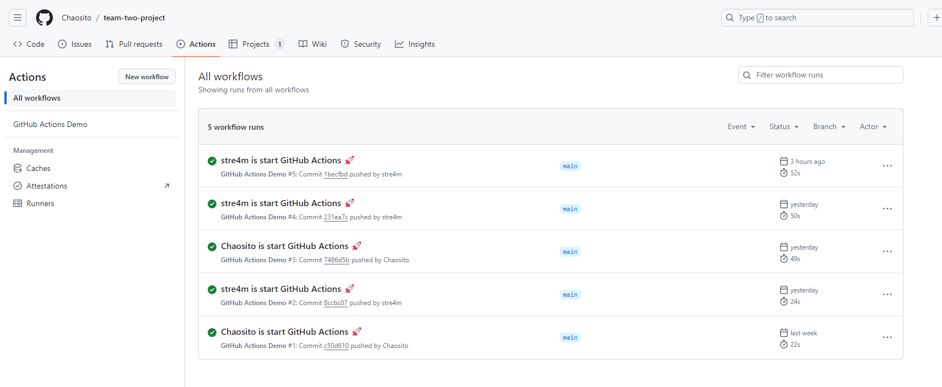
Github Actions
Приятное дополнение к проекту

Slide 14
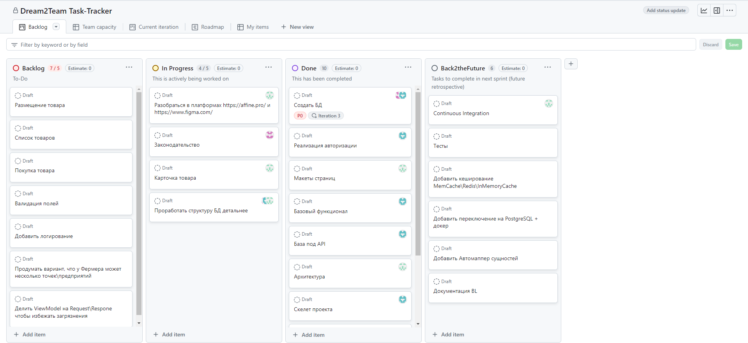
Наши овощи и их плоды

Slide 15
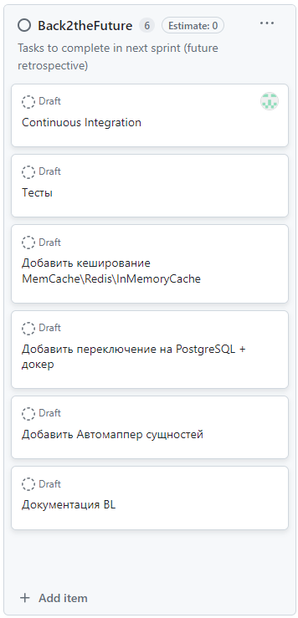
Back to the Future
Наступает эра нового scrum-meister’a – Григорррррий, u a welcome!
Интересные моменты:
Когда копятся долги по ЛИЧНЫМ Д\З тяжело обращать внимание на ОБЩУЮ работу
Очень хочется отойти от IRepository<T>
Swagger очень долго не хотел валидно аутентифицировать JWT токен пока не оказалось, что нужно дописать Bearer перед самим токеном.
Во время запуска докер-контейнера проекта выяснились проблемы с автомаческой миграцией БД. Пришлось подключить знания Чат-ГПТ, который помог кожаным убл.. мешкам как с кодом так и осознать своё место в пищевой цепочки жизни.
Немного статистики: было добавлено 2022 строчки кода, на предыдущем этапе было 563 строки. Итого на данный момент имеем 2585 строк наигрезнейшего кода.

Slide 16
Спасибо за внимание!

